Slide 1
Bölüm 2: Süreçler
İşletim Sistemleri

Slide 2
Süreç
Yazmaçlar, değişkenler ve bir program sayacına sahip bir program örneği
Program, girdi, çıktı ve durumu vardır.
Bu fikir neden gerekli?
Bir bilgisayar aynı anda birçok hesaplamayı yönetir - bunu nasıl yaptığını açıklamak için bir soyutlamaya ihtiyaç duyar

Slide 3
Sözde Paralellik
Tüm modern bilgisayarlar aynı anda birçok iş yapar.
Tek işlemcili bir sistemde, herhangi bir anda, işlemci sadece bir işlem yürütebilir.
Ancak çoklu programlama sisteminde işlemci, her biri onlarca veya yüzlerce ms boyunca çalışan işlemler arasında hızlıca geçiş yapar.
Sözde paralellik kullanıcılar için çok faydalıdır. Ancak; yönetimi bir o kadar zordur.

Slide 4
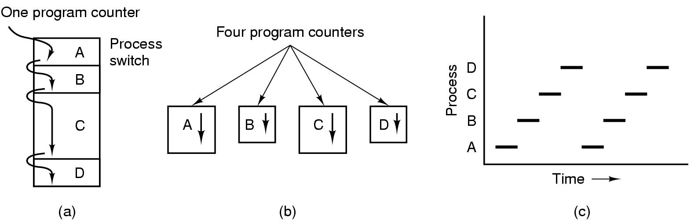
Çoklu Programlama Süreç Modeli
(a) Dört programın çoklu programlanması. (b) Birbirinden bağımsız dört ardışık sürecin kavramsal modeli. (c) Aynı anda bir program etkindir.

Slide 5
Tekrarlanamaz Yürütme
Non-reproducible
Program 1: repeat n = n + 1;
Program 2: repeat print(n); n = 0;
Yürütme sırası farklı olabilir.
n = n + 1; print(n); n = 0;
print(n); n = 0; n = n + 1;
print(n); n = n + 1; n = 0;

Slide 6
Süreç ve Program Arasındaki Farklar
Program, bilgisayar kodlarının bir koleksiyonudur ve çalıştırılabilir bir dosya halindedir.
Bir program, bir süreç oluşturulduğunda çalıştırılır.
Süreçler bellekte yer kaplar.
Bir program birden fazla süreç oluşturabilir ve her süreç ayrı sistem kaynakları kullanır.
Süreçler arasında haberleşme, veri paylaşımı ve iş bölümü gerçekleşebilir.

Slide 7
Süreç Başlatma
Süreç oluşturmaya neden olan olaylar:
Sistem başlatma.
Çalışan bir süreç tarafından bir süreç oluşturma sistem çağrısının yürütülmesi.
Yeni bir süreç oluşturmak için bir kullanıcı isteği.
Toplu işin başlatılması. (batch)

Slide 8
Süreç Sonlandırma
İşlemin sonlandırılmasına neden olan olaylar:
Normal çıkış (gönüllü).
Hata sonrası çıkış (gönüllü).
Ölümcül hata sonrası çıkış (istem dışı).
Başka bir süreç tarafından sonlandırılma (kill) (istemsiz).

Slide 9
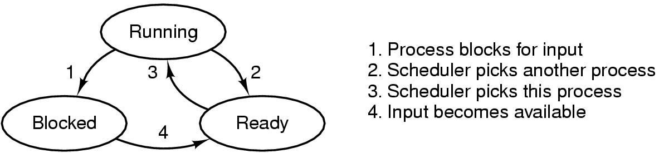
Süreç Durumları
Bir süreç çalışıyor, engellenmiş veya hazır durumda olabilir.

Slide 10
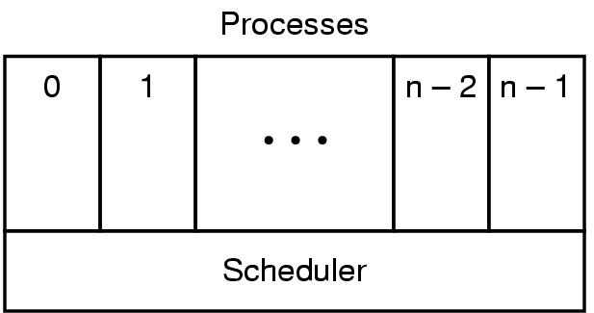
Süreçleri Gerçekleştirme
Süreç yapılı bir işletim sisteminin en alt katmanı kesilmeleri ve çizelgelemeyi yönetir. Bu katmanın üzerinde sıralı süreçler bulunur.

Slide 11
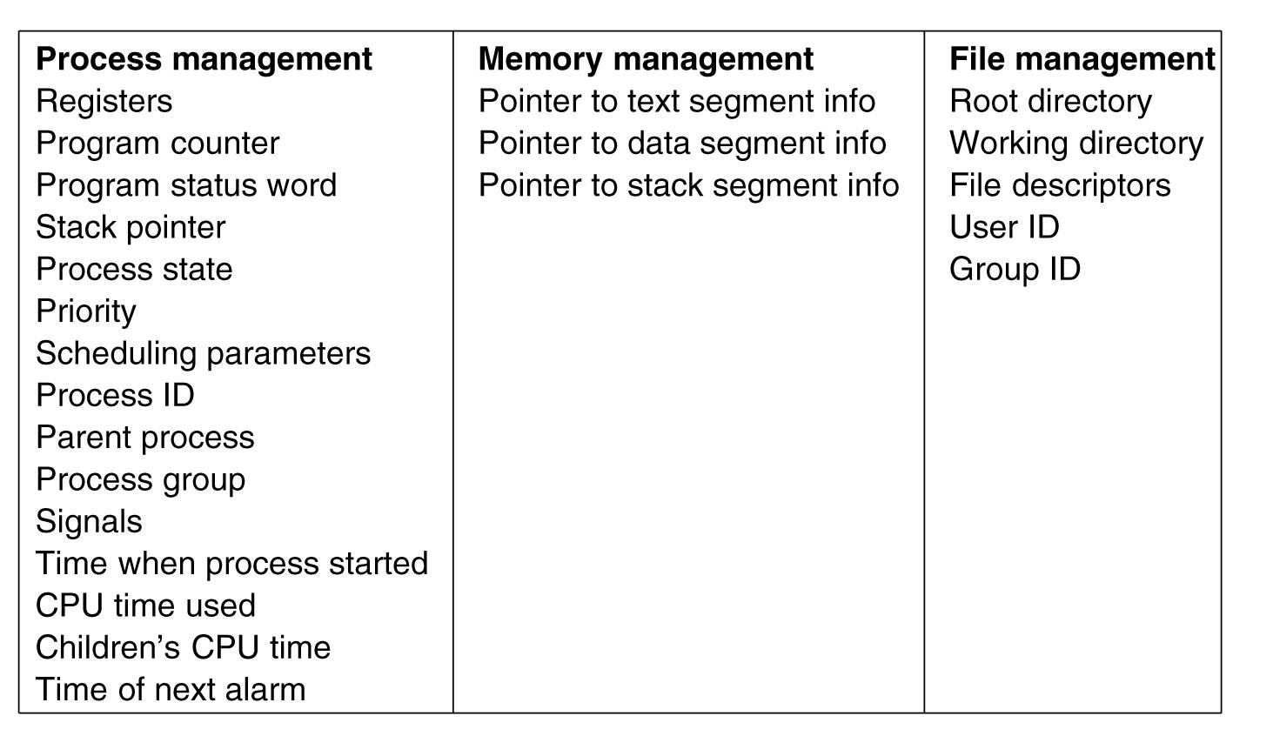
Süreçleri Gerçekleştirme
Süreç tablosunda bulunan bazı alanlar.

Slide 12
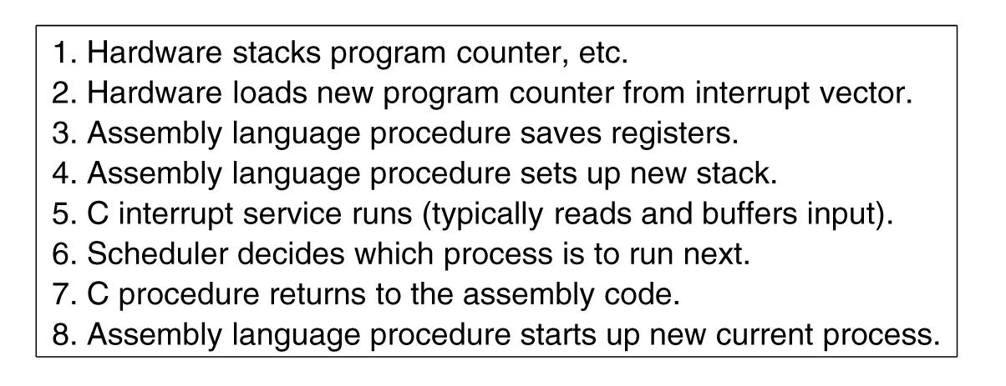
Süreçleri Gerçekleştirme
Bir kesilme oluştuğunda işletim sisteminin en düşük seviyesi ne yapar.

Slide 13
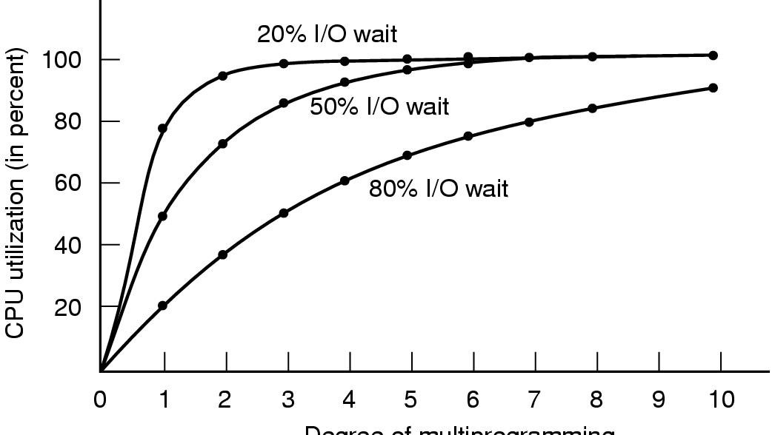
Çoklu Programlama Modellemesi
Bellekte bulunan süreç sayısının bir fonksiyonu olarak CPU kullanımı grafiği.

Slide 14
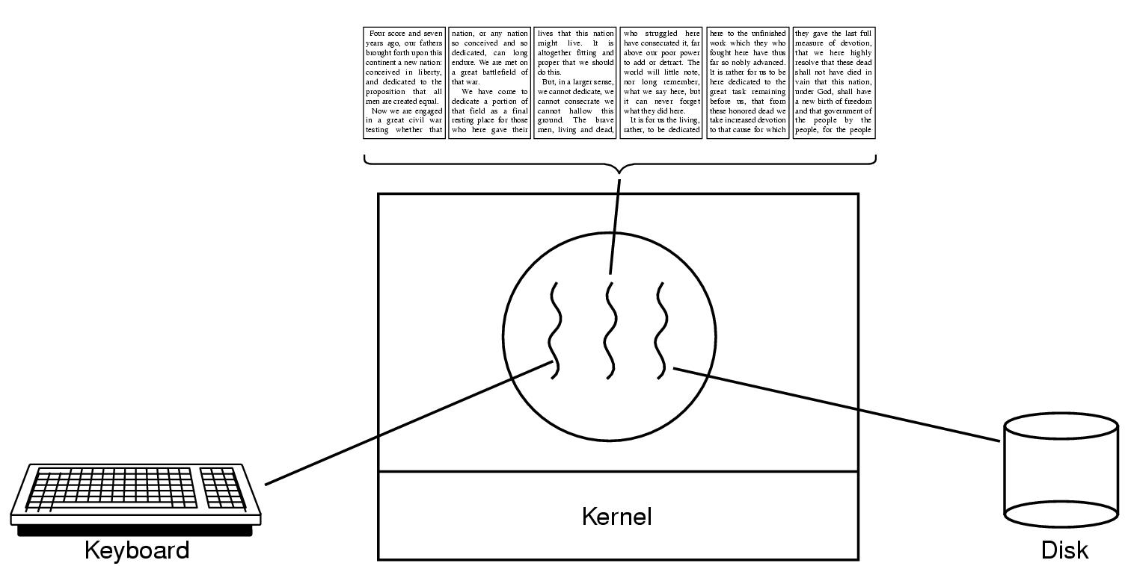
İş Parçacığı
3 iş parçacığına sahip bir uygulama

Slide 15
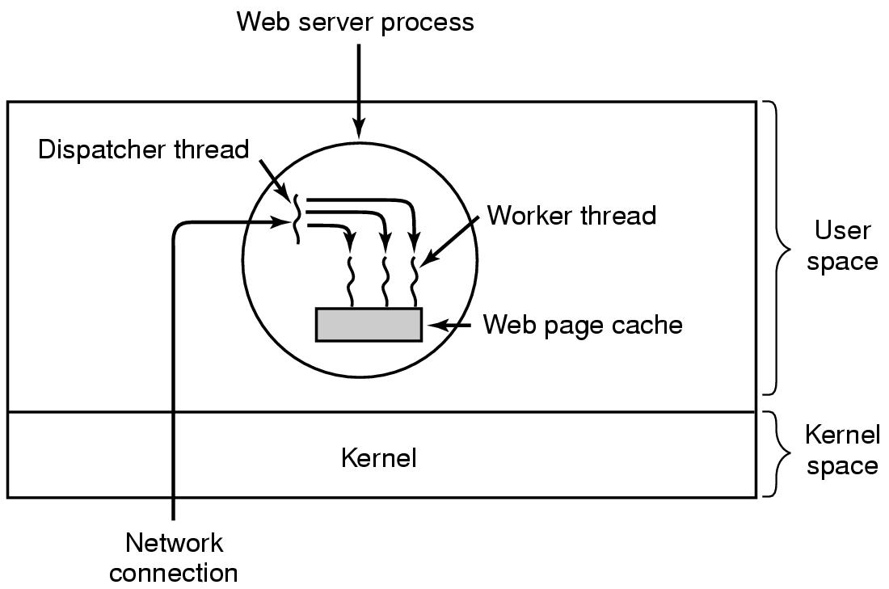
İş Parçacığı Kullanımı
Çoklu iş parçacığına sahip bir web sunucusu

Slide 16
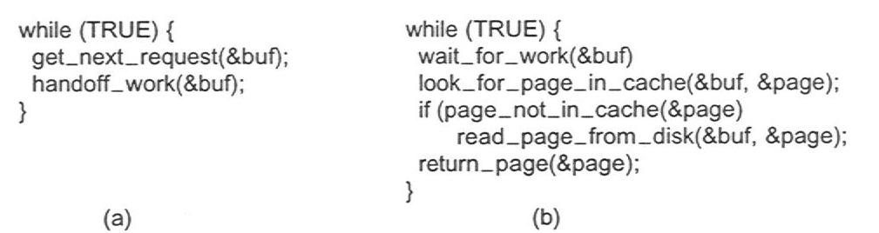
İş Parçacığı Kullanımı
İşlemci zamanlayıcı (dispatcher) iş parçacığı
İşçi (worker) iş parçacığı

Slide 17
Web Sunucusu
Eğer sayfa yoksa, iş parçacığı bloklar
Sayfa beklenirken, işlemci hiçbir şey yapmaz
İş parçacığı yapısı, sunucunun başka bir sayfayı başlatmasını ve bir şeyler yapmasını sağlar

Slide 18
Bloke Olmayan Çağrı
Eğer sayfa yoksa, bloke olmayan bir çağrı oluştur
İş parçacığı sayfayı döndürdüğünde CPU'ya kesme gönder, (sinyal)
Süreç bağlamı anahtarla (pahalı)

Slide 19
Web Sunucusu için 3 Yol
İş Parçacığı
Paralellik, sistem çağrılarını bloklama
Tek iş parçacıklı süreç
Paralellik yok, sistem çağrılarını bloklama
Sonlu durum makinesi
Paralellik, bloklanmayan sistem çağrıları, kesmeler

Slide 20
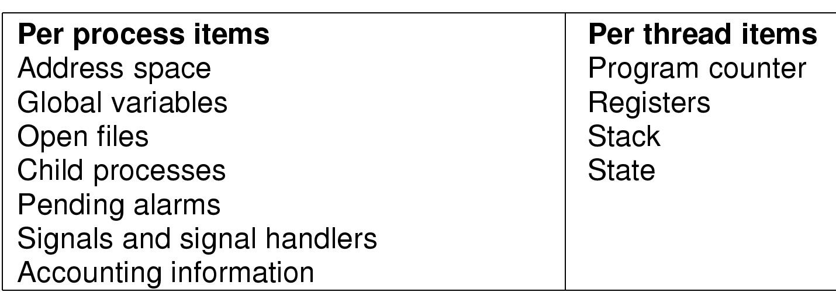
İş Parçacığı Modeli
Süreç içerisindeki tüm iş parçacıkları ile paylaşılanlar
Her bir iş parçacığına özel veriler

Slide 21
İş Parçacığı
Kendi program sayacı, yazmaç kümesi ve yığını vardır
Kod (text), global veri ve açık dosyaları paylaşır
Aynı süreci sonlandırmak için paralel çalıştığı iş parçacıkları ile
Kendi süreç kontrol bloğuna (PCB) sahip olabilir
İşletim sistemine bağlıdır
Bağlam, iş parçacığı kimliğini, program sayacını, kayıt kümesini, yığın işaretçisini içerir
Aynı süreçteki diğer iş parçacıklarıyla bellek adres uzayı paylaşılır
bellek yönetimi bilgileri paylaşılır

Slide 22
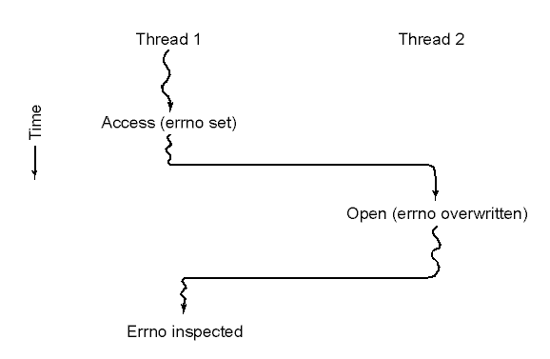
İş Parçacıkları Arasında Çakışma
Global bir değişkenin kullanımıyla ilgili iş parçacıkları arasında yaşanabilecek çakışma

Slide 23
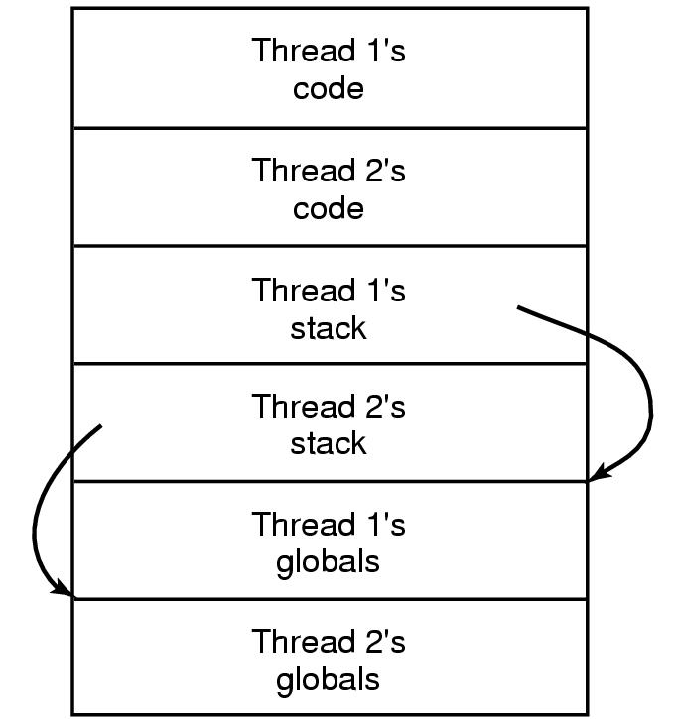
Çoklu İş Parçacıklı Programlama
İş parçacıkları kendilerine ait global değişkenlere sahip olabilir

Slide 24
İş Parçacıklarının Kullanılma Nedeni
Sistem çağrılarını bloklayarak paralelliği (web sunucusu) etkinleştirir
İş parçacıkları oluşturmak ve yok etmek, süreçlerden daha hızlıdır
Çoklu çekirdekli sistemler için doğal
Kolay programlama modeli

Slide 25
İş Parçacıklarının Avantajları
Kullanıcı duyarlılığı
Bir iş parçacığı bloke olduğunda, diğeri kullanıcı G/Ç'sini işleyebilir. Ancak: iş parçacığı uygulamasına bağlı
Kaynak paylaşımı: ekonomi
Bellek paylaşılır (yani adres alanı paylaşılır), Açık dosyalar, soketler
Hız
İş parçacığı oluşturma süreç oluşturmaya göre yaklaşık 30 kat daha hızlı, bağlam geçişi 5 kat daha hızlı
Donanım paralelliğinden yararlanma
Ağır süreçler, çoklu işlemcili mimarilerden de faydalanabilir

Slide 26
İş Parçacıklarının Dezavantajları
Senkronizasyon
Paylaşımlı bellek ve değişkenlere erişim kontrol edilmelidir.
Program koduna karmaşıklık, hatalar ekleyebilir. Yarış koşullarından, kilitlenmelerden ve diğer sorunlardan kaçınmak gerekir
Bağımsızlık eksikliği
Ağır Ağırlık İşlemde (HWP) iş parçacıkları bağımsız değildir
RAM adres uzayı paylaşıldığından bellek koruması yoktur
Her iş parçacığının yığınları bellekte ayrı yerde olması amaçlanır, ancak bir iş parçacığının hatası nedeniyle başka bir iş parçacığının yığınının üzerine yazma yapılabilir.

Slide 27
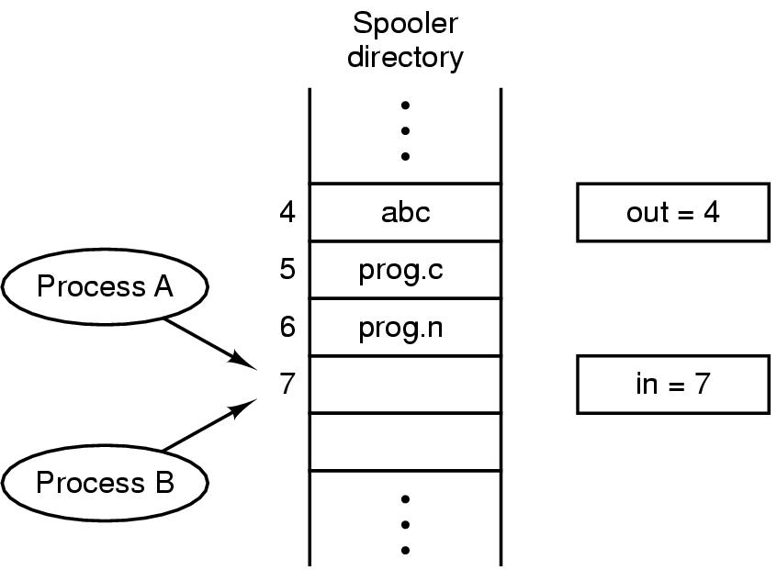
Süreçler Arası İletişim
Yarış durumu: iki süreç aynı bellek alanına aynı anda erişmek istediğinde

Slide 28
Yarış Durumu
İki veya daha fazla süreç, bazı paylaşılan verileri okuyor veya yazıyor ve nihai sonuç hangisinin ne zaman çalıştığına bağlı.
Karşılıklı dışlama
Birden fazla işlemin paylaşılan verileri aynı anda okumasını ve yazmasını engelleme
Kritik bölge
Programın paylaşılan alana erişim yaptığı kod bölümü

Slide 29
Karşılıklı Dışlama
Karşılıklı dışlama sağlamak için dört koşul
İki süreç aynı anda kritik bölgede olmamalı
İşlemci hızı ve sayısı hakkında varsayım yapılmamalı
Kritik bölgesinin dışında çalışan hiçbir süreç başka bir süreci engellememeli
Hiçbir süreç kritik bölgesine girmek için sonsuza kadar beklememeli

Slide 30
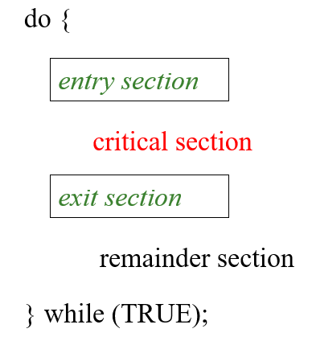
Kritik Bölge

Slide 31
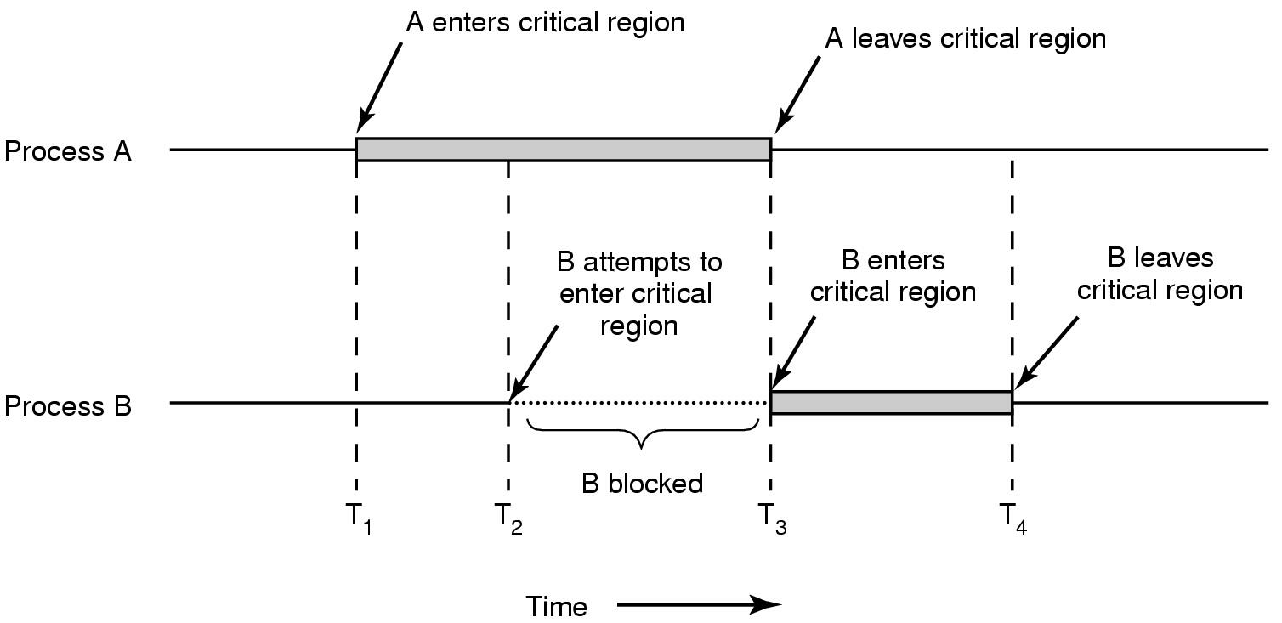
Kritik Bölge Kullanarak Karşılıklı Dışlama

Slide 32
Meşgul Bekleme ile Karşılıklı Dışlama
Kesmeleri devre dışı bırakma
Kritik bölgeye girdikten sonra tüm kesmeleri devre dışı bırak
Clock yalnızca bir kesme olduğundan, hiçbir CPU önalımı (preemption ) gerçekleşemez.
Kesmeleri devre dışı bırakmak, işletim sisteminin kendisi için yararlıdır, ancak kullanıcılar için değildir

Slide 33
Meşgul Bekleme ile Karşılıklı Dışlama
Lock değişkeni
Yazılımsal bir çözüm
Tek ve paylaşımlı bir değişen (lock) tanımlanır
Kritik bölgeye girmeden önce değeri kontrol edilir
Değer 0 ise kritik bölgeye girilmez, beklenir
Değer 1 ise kritik bölgeye girilir.
Sorun ne?

Slide 34
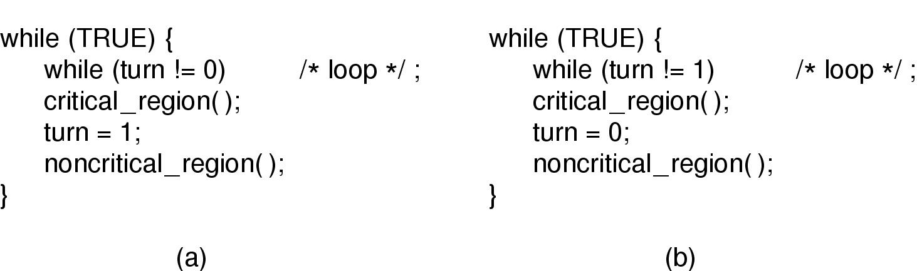
Önerilen Çözüm

Slide 35
Kavramlar
Busy waiting
Bir değere ulaşana kadar bir değişkeni sürekli olarak test etme
Spin lock
Meşgul beklemeyi kullanan bir kilit, döndürme kilidi olarak adlandırılır

Slide 36
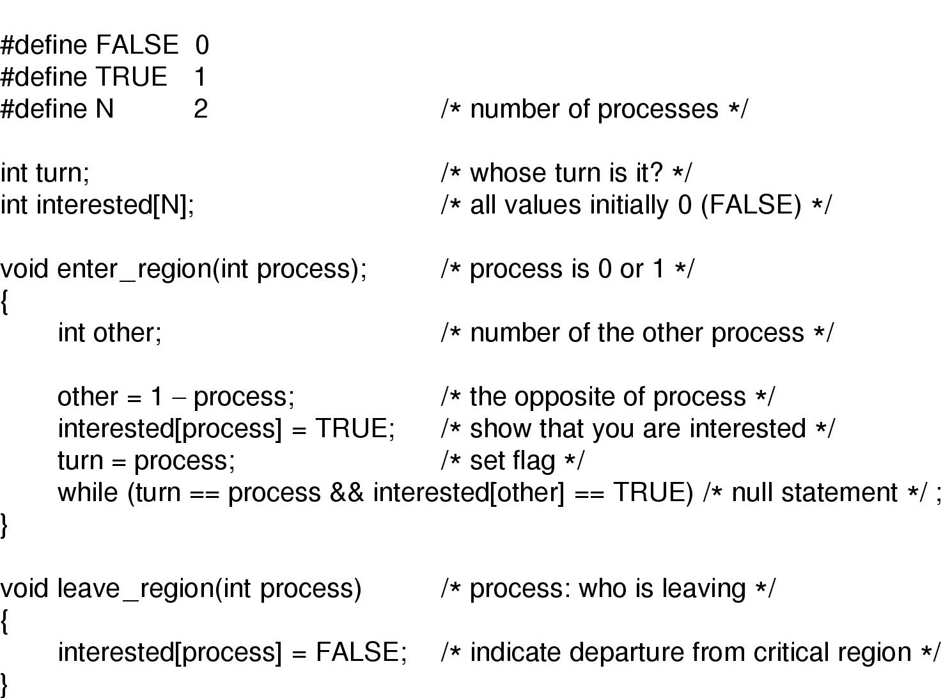
Peterson’un Çözümü

Slide 37
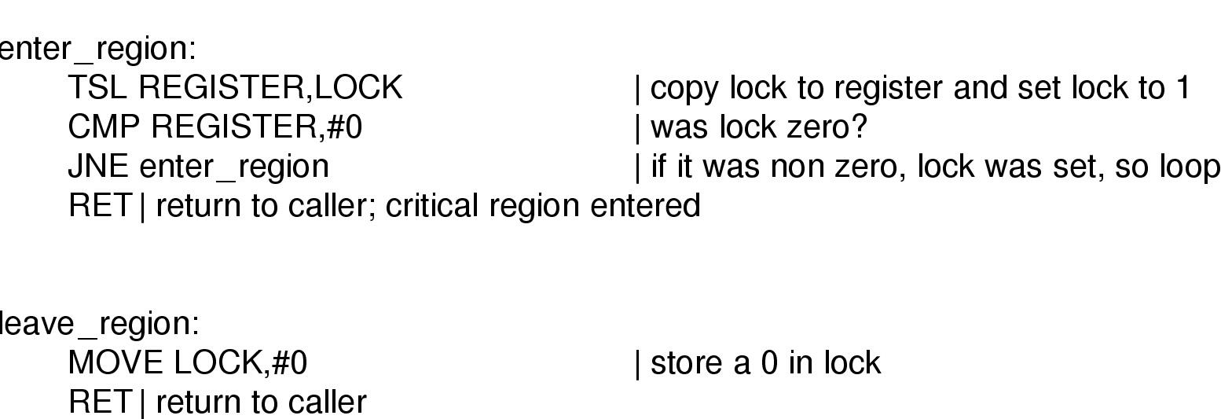
TSL Komutu

Slide 38
Uyuma ve Uyanma
Meşgul beklemenin dezavantajı
Düşük öncelikli bir süreç kritik bölgede iken,
Yüksek öncelikli bir süreç geldiğinde daha düşük öncelikli süreci engeller,
Lock’tan dolayı meşgul beklemede CPU'yu boşa harcar,
Daha düşük öncelikli süreç kritik bölge dışına çıkamaz
Öncelikleri değiştirmek/ölümcül kilitlenme
Meşgul beklemek yerine block
Önce Uyandır, sonra uyut (wake up, sleep)

Slide 39
Üretici Tüketici Problemi
İki işlem ortak, sabit boyutlu bir arabelleği paylaşmakta
Üretici arabelleğe veri yazar
Tüketici arabellekten veri okur
Basit bir çözüm

Slide 40
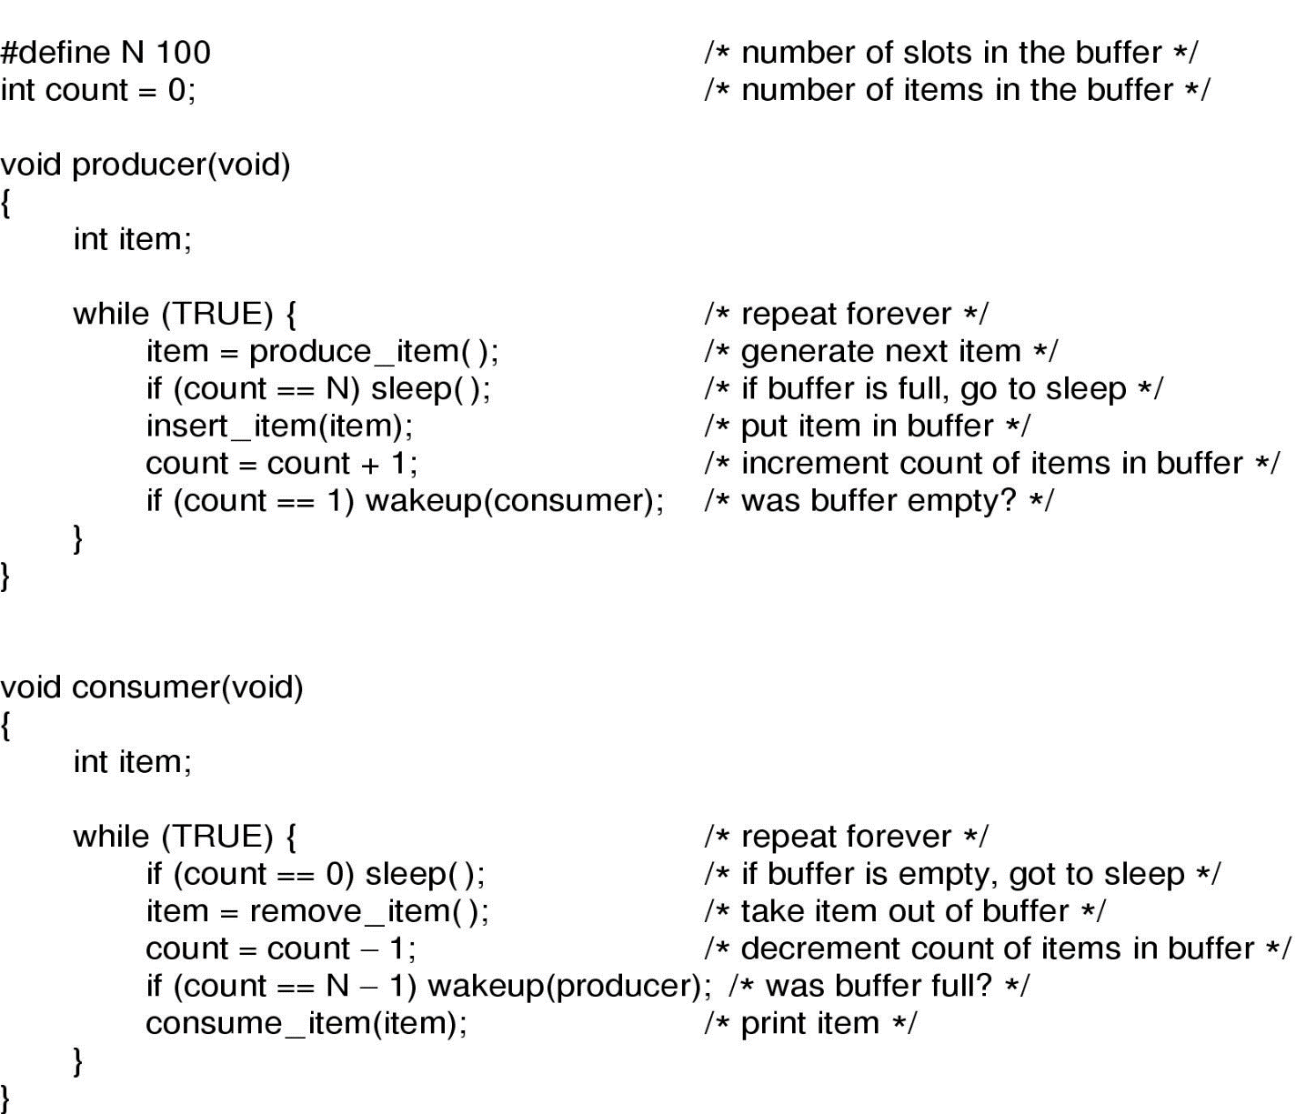
Ölümcül Yarış Durumu

Slide 41
Veri Kaybı Sorunu
Paylaşılan değişken: sayaç
Eşzamanlılıktan kaynaklanan sorun
Tüketici 0 ile sayaç değişkenini okuduğunda; ancak zamanında uykuya geçmediğinde, sinyal kaybolacaktır.

Slide 42
Semafor
Dijkstra tarafından önerilen yeni bir değişken türü
Atomik Eylem, tek ve bölünmez
Down (P)
semafor kontrol edilir, değeri 0 ise uyku, değilse değeri azalt ve devam et
Up (v)
semafor kontrol edilir,
Süreçler semaforda bekliyorsa, işletim sistemi devam etmeyi seçecek ve düşüşünü tamamlayacaktır.
Kaynak sayısının bir işareti olarak farz edilir

Slide 43
Üretici-Tüketici Sorununa Çözüm
Full: dolu yuvaların sayısı, başlangıç değeri 0
Empty: boş yuvaların sayısı, başlangıç değeri N
Mutex: arabelleğe (buffer) aynı anda erişimi engeller, başlangıç değeri 0 (ikili semafor)
Senkronizasyon/karşılıklı dışlama

Slide 44
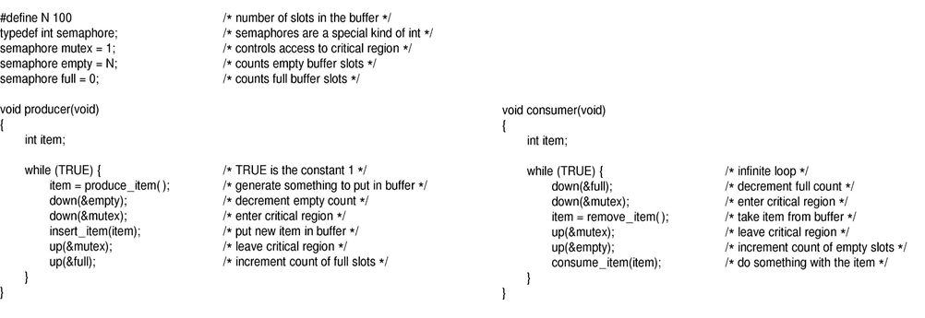
Semafor Kullanımı

Slide 45
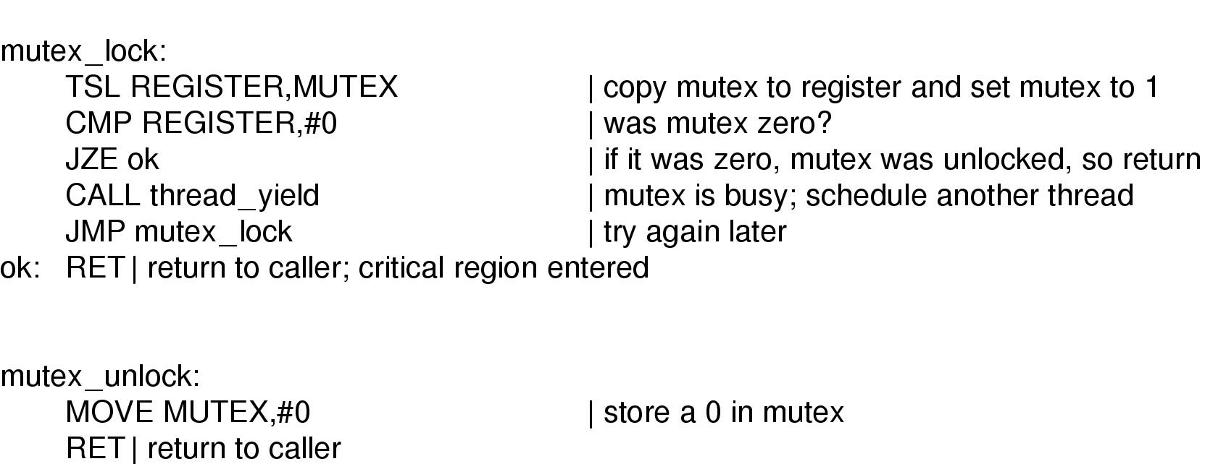
mutex_lock ve mutex_unlock

Slide 46
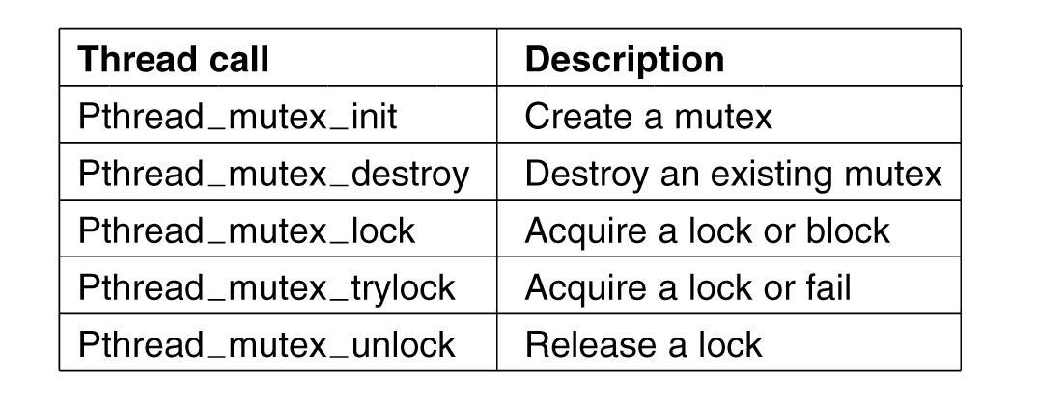
Bazı Pthreads Çağrıları

Slide 47
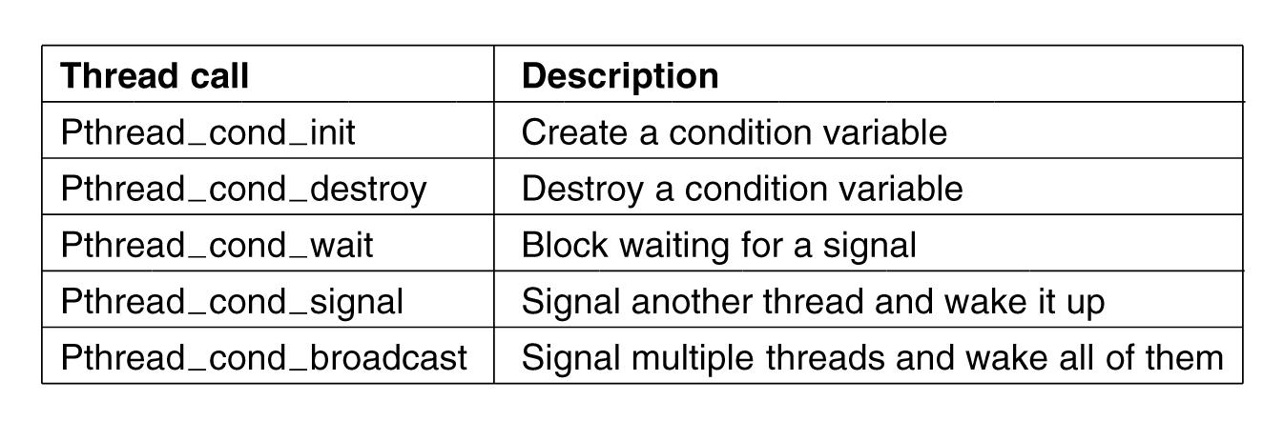
Bazı Pthreads Çağrıları

Slide 48
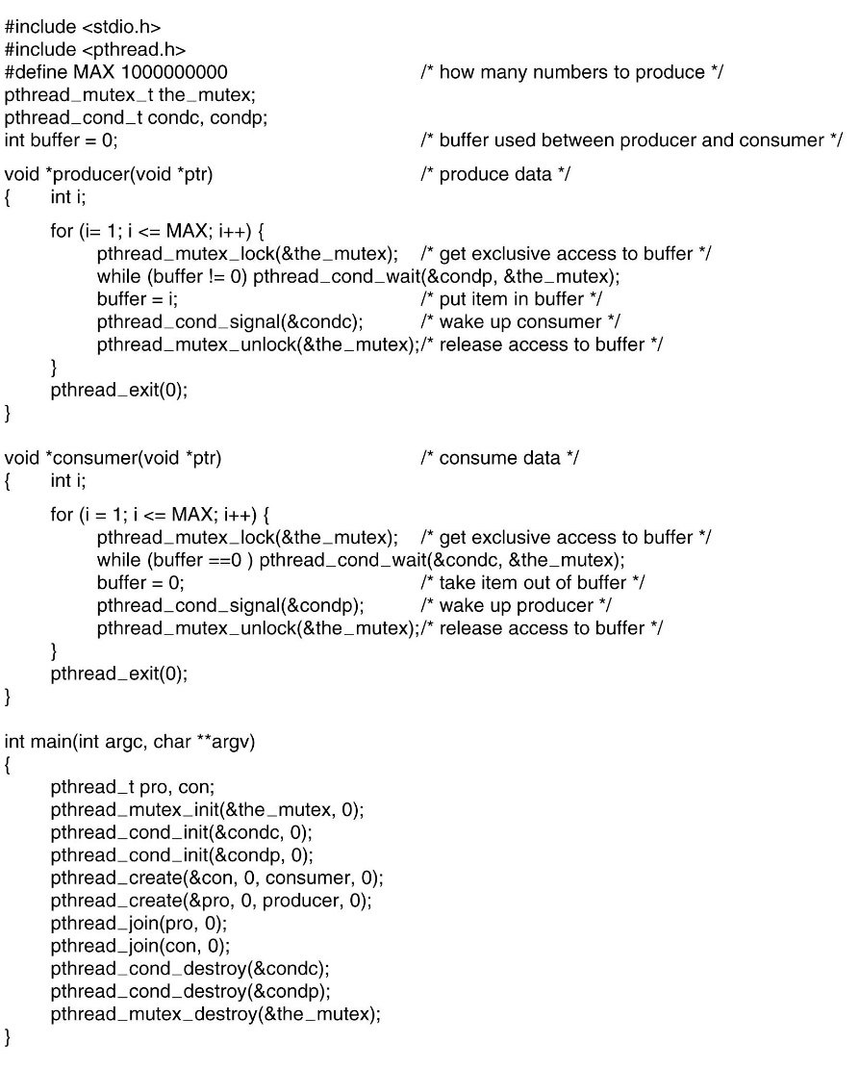
Pthreads Mutex

Slide 49
Süreçler Arası İletişim Problemleri
Dining philosopher problemi
Bir filozof ya yer ya da düşünür
Aç kalırsa, iki çatal alıp yemeye çalış
Okur-Yazar problemi
Bir veritabanına erişimi modeller

Slide 50

Dining Philosophers Problemi

Slide 51
Çözüm?

Slide 52
Çözüm (1)

Slide 53
Çözüm (2)

Slide 54
Çözüm (3)

Slide 55
Okur-Yazar Problemi

Slide 56
Okur-Yazar Problemi (2)

Slide 57
Okur-Yazar Problemi
Çözümün dezavantajı nedir?
Yazar süreci açlık (starvation) tehlikesiyle karşı karşıya

Slide 58
Çizelgeleme
Bir sonraki adımda hangi süreç çalıştırılacak?
Bir süreç çalışırken, işlemci süreç sonuna kadar çalışmalı mı yoksa farklı süreçler arasında geçiş yapmalı mı?
Süreç değiştirme pahalı
Kullanıcı modu ve çekirdek modu arasında geçiş
Geçerli süreç kaydedilir
Bellek haritası (memory map) kaydedilir
Önbellek temizlenir ve yeniden yüklenir

Slide 59
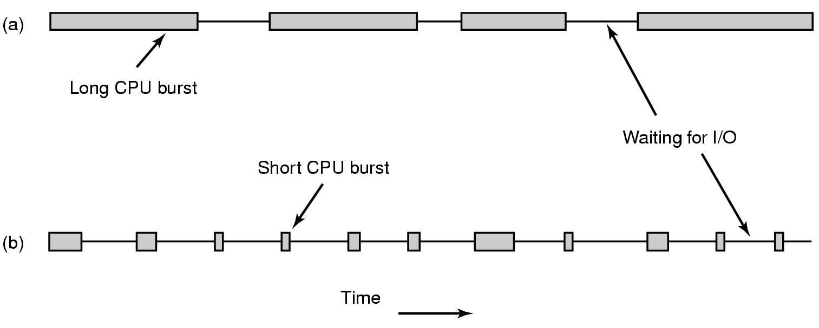
İşlemci Kullanımı
CPU'ya bağlı (bound) bir işlem. (b) G/Ç'ye bağlı bir işlem.

Slide 60
Not
CPU hızlandığında, süreçler daha fazla G/Ç bağlı olurlar
Bir G/Ç bağlı süreç çalışmak istediğinde, hızlı bir şekilde değişiklik alması gerekir.

Slide 61
Kavramlar
Önleyici (preemptive) algoritma
Bir süreç, zaman aralığının sonunda hala çalışıyor durumunda ise, askıya alınır ve başka bir süreç çalıştırılır.
Önleyici olmayan (non-preemptive) algoritma
Çalıştırmak için bir süreç seçilir ve bloke olana kadar veya gönüllü olarak işlemciyi serbest bırakana kadar çalışmasına izin verilir.

Slide 62
Çizelgeleme Kategorileri
Farklı ortamlar farklı çizelgeleme algoritmalarına ihtiyaç duyar
Toplu (batch)
Hala yaygın olarak kullanılıyor
Önleyici olmayan algoritmalar süreç geçişlerini azaltır
Etkileşimli
Önleyici algoritma gerekli
Gerçek zamanlı
Süreçler hızlı çalışır ve bloke olur

Slide 63
Çizelgelemenin Hedefleri
Tüm sistemler
Adalet - her işleme CPU'dan adil bir pay vermek
Politika uygulama - belirtilen politikanın yürütüldüğünü görme
Denge - sistemin tüm parçalarını meşgul tutmak
Toplu sistemler
Verim – birim zamanda yapılan işi maksimize etmek
Geri dönüş süresi – başlatma ve sonlandırma arasındaki süreyi en aza indirmek
CPU kullanımı - CPU'yu her zaman meşgul tutmak

Slide 64
Çizelgelemenin Hedefleri
Etkileşimli sistemler
Yanıt süresi - isteklere hızla yanıt verilmeli
Orantılılık - kullanıcıların beklentilerini karşılamalı
Gerçek zamanlı sistemler
Son teslim zamanı (deadline) - veri kaybı olmamalı
Öngörülebilirlik - multimedya sistemlerinde kalite düşüşünden kaçınmalı

Slide 65
Toplu Sistemlerde Çizelgeleme
İlk gelen alır (first-come first-served)
Önce en kısa iş (shortest job first)

Slide 66
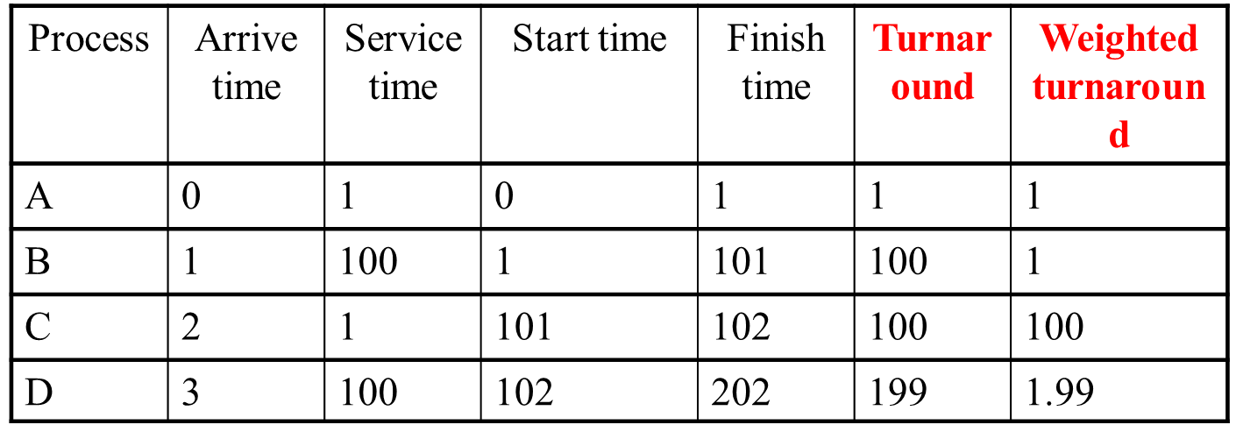
FCFS Hangi Tür Süreçlerde Avantajlı

Slide 67
FCFS Dezavantajları
CPU'ya bağlı bir işlem her seferinde 1 saniye çalışır
Birçok G/Ç bağlı işlem çok az CPU zamanı kullanır ancak her birinin çok fazla disk okuması gerekir

Slide 68
İlk Önce En Kısa Süreç
(a) Orijinal sıra. (b) En kısa süreci birinci sırada yürütme

Slide 69
İlk Önce En Kısa Süreç
Geri dönüş süreleri: İlk önce en kısa süreç kanıtlanabilir şekilde optimaldir
Ancak yalnızca tüm süreçler aynı anda mevcut olduğunda

Slide 70
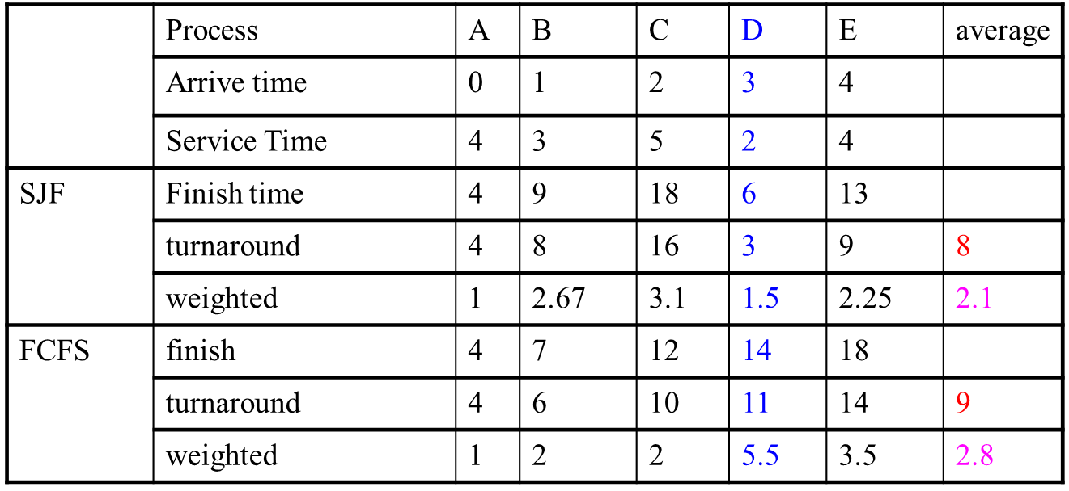
Karşılaştırma

Slide 71
İnteraktif Sistemlerde Çizelgeleme
Sıralı planlama (Round-robin scheduling)
Öncelik zamanlaması (Priority scheduling)
Çoklu kuyruk (Multiple queues)
Sonraki en kısa süreç (Shortest process next)
Garantili planlama (Guaranteed scheduling)
Piyango planlaması (Lottery scheduling)
Adil paylaşım planlaması (Fair-share scheduling)

Slide 72
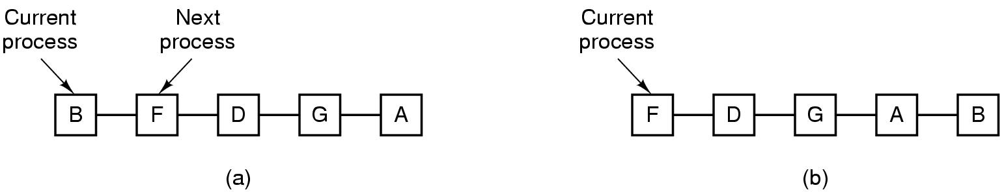
Sıralı Planlama
(a) Çalıştırılabilir süreçlerin listesi. (b) B, kuantumunu kullandıktan sonra çalıştırılabilir süreçlerin listesi.

Slide 73
Örnek Sıralı Planlama
Kuantum = 20
Gantt çizelgesi
SJF’den yüksek geri dönüş süresi, daha iyi yanıt (response) süresi
Süreç | P1 | P2 | P3 | P4
Süre | 53 | 17 | 68 | 24
P1 | P2 | P3 | P4 | P1 | P3 | P4 | P1 | P3 | P3
20 | 37 | 57 | 77 | 97 | 117 | 121 | 134 | 154 | 162

Slide 74
Bağlam Değiştirmesi
Sıralı planlamanın performansı büyük ölçüde zaman kuantumunun boyutuna bağlıdır.
Zaman kuantumu
Çok büyük ise FCFS ile benzer
Çok küçük:
Donanım: Süreç paylaşımı
Yazılım: bağlam değiştirme, yüksek ek yük maliyet, düşük CPU kullanımı
Bağlam değiştirme masrafına göre büyük olmalıdır

Slide 75
Bağlam Anahtarlama
Kuantum 4 milisaniye ve bağlam anahtarlama 1 milisaniye ise CPU zamanının %20'si boşa gider
Kuantum 100 milisaniye ise, boşa harcanan zaman %1'dir, ancak daha az duyarlıdır
20-50 milisaniye civarında bir kuantum makul

Slide 76
Dönüş Süreleri
q arttıkça dönüş süresi iyileşir mi?
İşlemci kullanma zamanlarının %80’i
q'dan kısa olmalıdır.

Slide 77
Öncelik zamanlaması
Her önceliğin bir öncelik numarası vardır
En yüksek öncelik en önce çizelgelenir
Tüm öncelikler eşitse, FCFS gibi çizelgelenir.

Slide 78
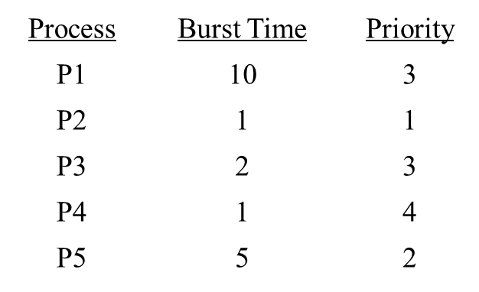
Örnek
Öncelik (önleyici olmayan)
Ortalama bekleme süresi = (6 + 0 + 16 + 18 + 1) /5 = 8,2

Slide 79
Çoklu Kuyruk
Bellekte yalnızca bir süreç
CPU'ya bağlı sürece büyük kuantum ve etkileşimli sürece küçük kuantum verilir.
Öncelikli sınıflar
En yüksek sınıf bir kuantum için koşar; bir sonraki en yüksek sınıf iki kuanta için koşar, vb.
Bir süreç kuantumunu tükettiğinde, bir sonraki sınıfa taşınır.

Slide 80
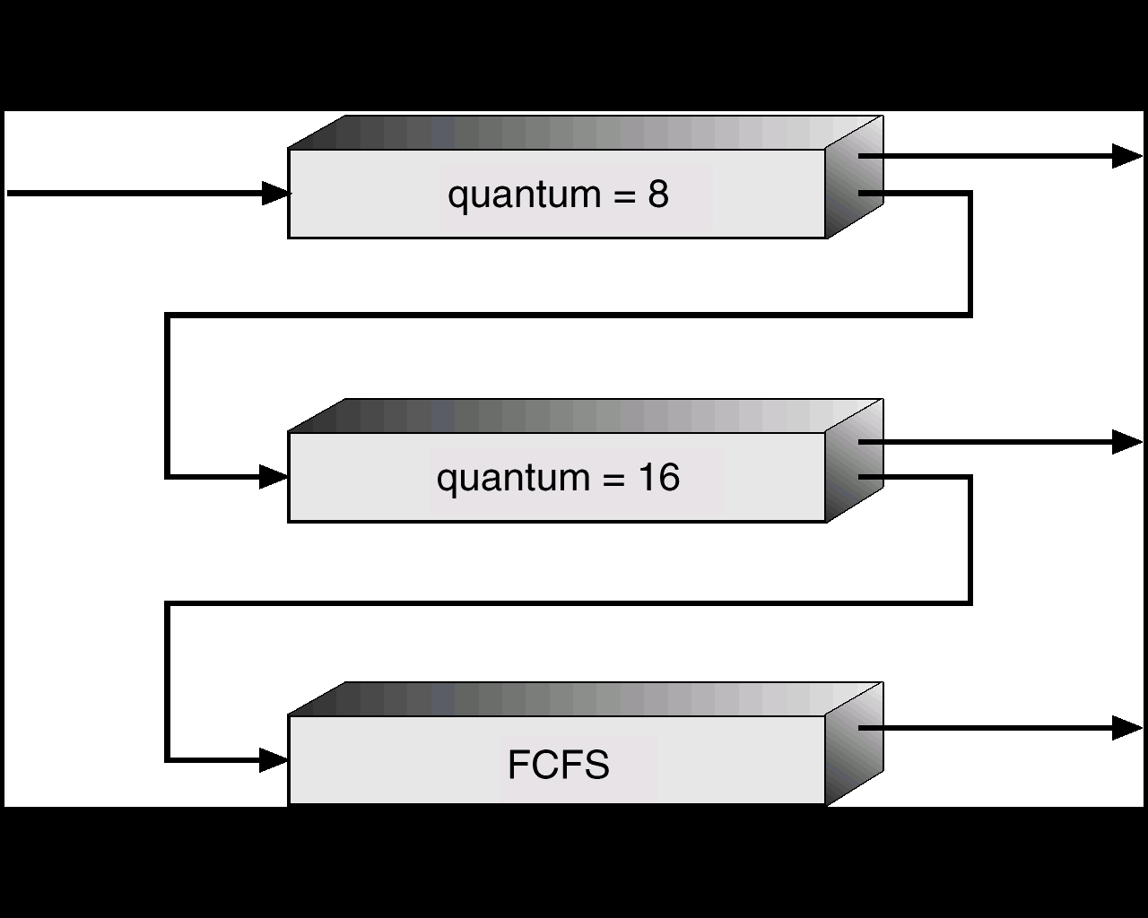
Örnek
Üç kuyruk:
Q0 – zaman kuantumu 8 milisaniye, FCFS
Q1 – zaman kuantumu 16 milisaniye, FCFS
Q2 – FCFS

Slide 81
Çoklu Kuyruk
İlk önce CPU'ya bağlı, daha sonra etkileşimli olan işlemler için iyi değil
Terminalde her satırbaşı (enter tuşu) yazıldığında terminale ait işlem en yüksek öncelik sınıfına taşınıyordu.
Ne oldu?

Slide 82
Sonraki En Kısa Süreç
İnteraktif sistemlerde bir sürecin kalan süresini tahmin etmek zordur.
Geçmiş davranışa dayalı olarak tahminde bulunun ve en kısa tahmini çalışma süresini çalıştırın
T0, T0 / 2 + T1 / 2, T0 / 4 + T1 / 4 + T2 / 2..
Yaşlanma (aging):
Geçerli ve önceki tahminin ağırlıklı ortalamasını alarak bir serideki sonraki değeri tahmin edin

Slide 83
Öncelik Ters Çevirme
Daha yüksek öncelikli işlemin, daha düşük öncelikli başka bir işlem tarafından şu anda erişilmekte olan çekirdek verilerini okuması veya değiştirmesi gerektiğinde
Yüksek öncelikli süreç, daha düşük öncelikli bir sürecin bitmesini bekleyecektir.

Slide 84
Öncelik Ters Çevirme
Öncelik: P1 < PRT3 < PRT2
PRT3, P1’i önler; PRT2, P1'i bekler
PRT2, PRT3'ü bekler

Slide 85
Üretici-Tüketici Sorununa Çözüm

Slide 86
Üretici-Tüketici Sorununa Çözüm

Slide 87
Üretici-Tüketici Sorununa Çözüm

Slide 88
Üretici-Tüketici Sorununa Çözüm

Slide 89
Üretici-Tüketici Sorununa Çözüm

Slide 90
Üretici-Tüketici Sorununa Çözüm

Slide 91
Üretici-Tüketici Sorununa Çözüm

Slide 92
Üretici-Tüketici Sorununa Çözüm

Slide 93
Üretici-Tüketici Sorununa Çözüm

Slide 94
Üretici-Tüketici Sorununa Çözüm

Slide 95
Üretici-Tüketici Sorununa Çözüm

Slide 96
Üretici-Tüketici Sorununa Çözüm

Slide 97
Üretici-Tüketici Sorununa Çözüm

Slide 98
SON

